Slide 1


আজকের পাঠে সবাইকে শুভেচ্ছা
Margaret Adhikari

Slide 2
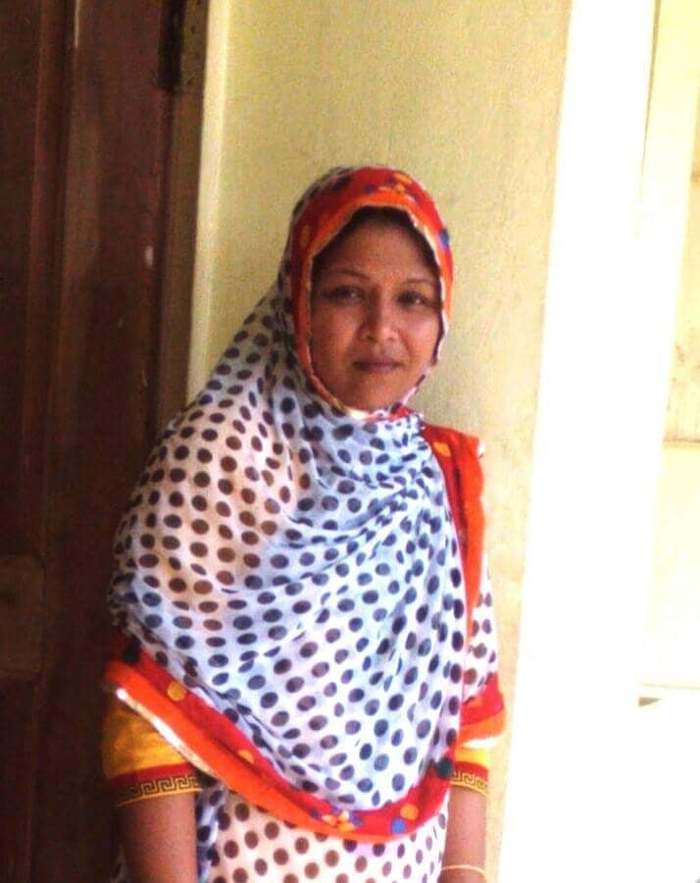

উপস্থাপনায়
মার্গারেট অধিকারী
সহকারি শিক্ষক
বালিগাঁও সরকারি প্রাথমিক বিদ্যালয় কমলগঞ্জ, মৌলভীবাজার ।

Slide 3

বিষয়: বাংলা
শ্রেণি : প্রথম
পাঠ: 17
পাঠ শিরোনাম: চ,ছ,জ,ঝ,ঞ
সময়ঃ ৪০ মিনিট

Slide 4

শিখনফল_________
১.১.১ বাক্যে ও শব্দে ব্যবহৃত বাংলা বর্ণমালার ধ্বনি স্পষ্ট ও শুদ্ধ ভাবে বলতে পারবে।
১.১.১ বাক্যে ও শব্দে ব্যবহৃত বাংলা বর্ণমালার ধ্বনি স্পষ্ট ও শুদ্ধ ভাবে পড়তে পারবে।
Margaret Adhikari

Slide 5

এসো একটি ভিডিও দেখি
ভিডিও সম্পর্কিত আলোচনা

Slide 6

আজ আমরা পড়ব
বর্ণ শিখি
চ,ছ,জ,ঝ,ঞ
Margaret Adhikari

Slide 7
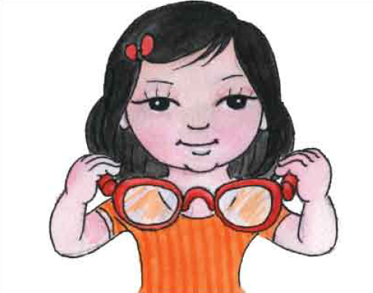
শুনি ও বলি
চ
চশমা রাখি
চশমা

Slide 8
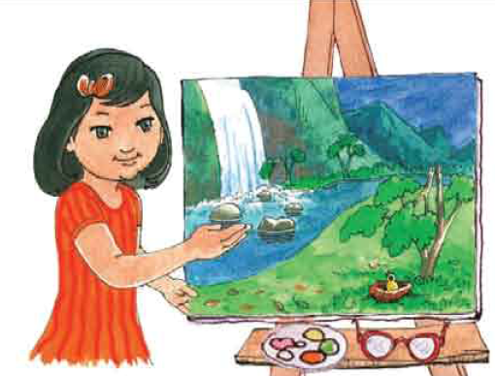
ছ
ছবি দেখি
ছবি

Slide 9
জ
জল নামে
জল

Slide 10
শুনি ও বলি
ঝ
ঝড় থামে
ঝড়

Slide 11
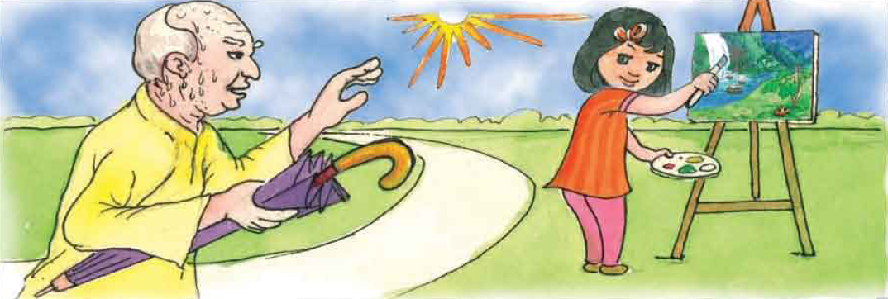
শুনি ও বলি
ঞ
মিঞা ডাকে রোদে ঘেমে
মিঞা

Slide 12
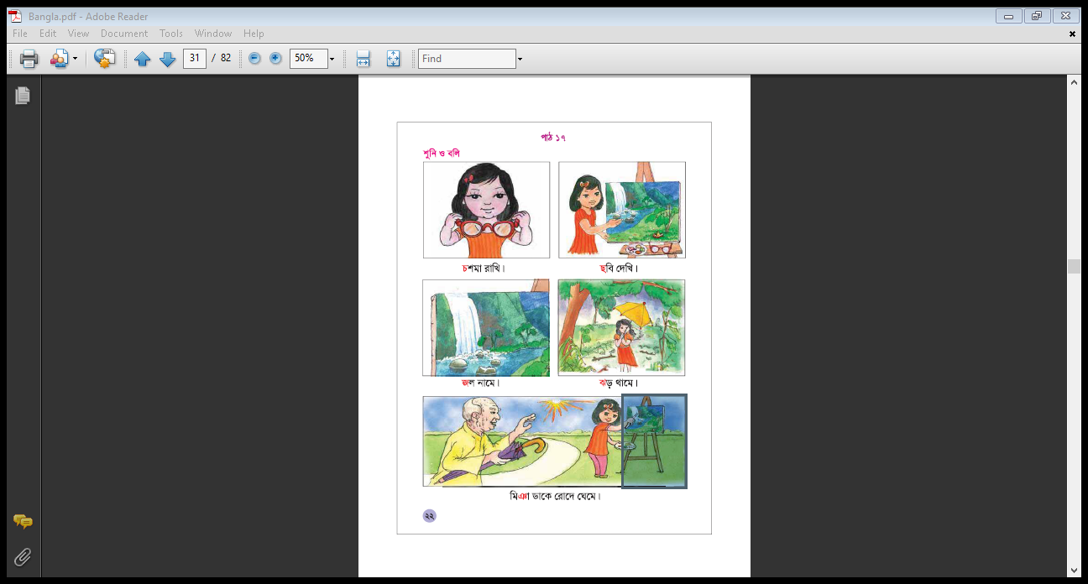
শিক্ষার্থীদের সরব পাঠ ও
প্রমিত উচ্চারন অনুশীলন

Slide 13
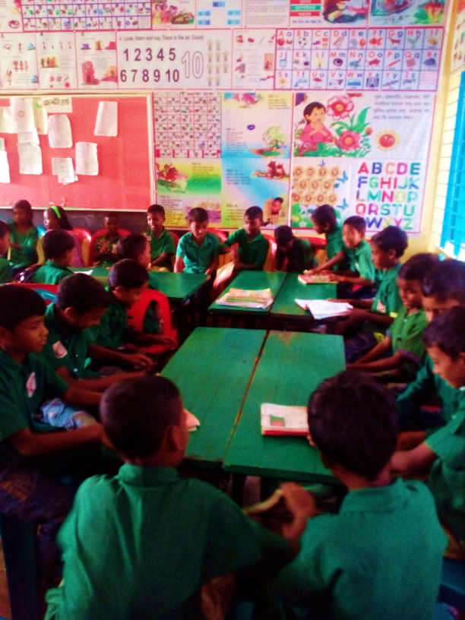
তোমার পাঠ্য বইয়ের ২২ নং পৃষ্টা বের করে পাঠ্যাংশ টুকু দলে পড়ো

Slide 14
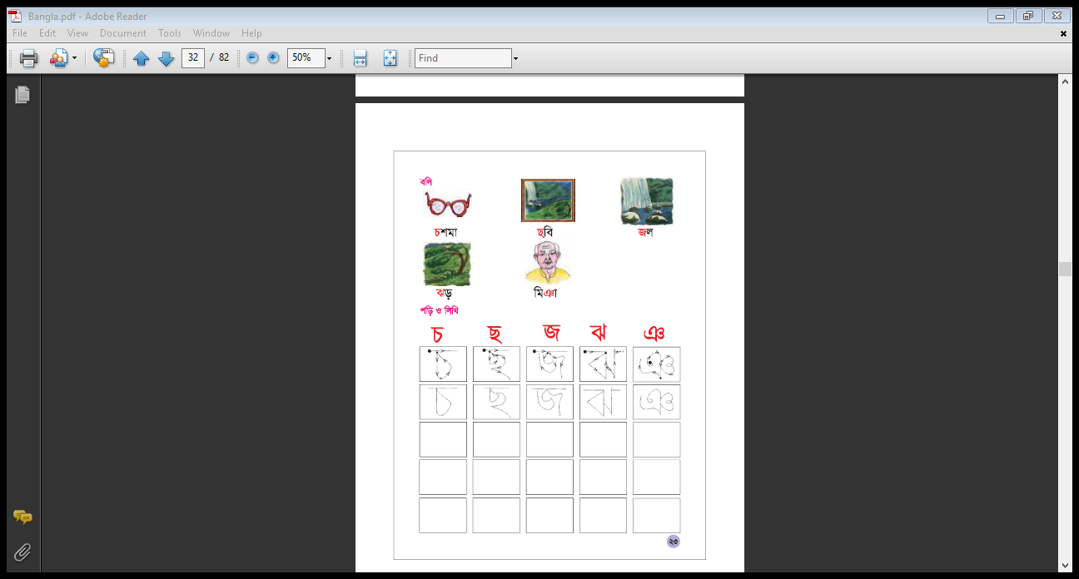
চ,ছ,জ,ঝ,ঞবর্ণ পড়ি
উচ্চারন অনুশীলন

Slide 15
এসো লিখি: চ,ছ,জ,ঝ,ঞ

Slide 16
একক কাজ
জ
ছবি দেখার পর নির্দিষ্ট বর্ণ গুলো বল।
চ
ঝ
ছ
ঞ

Slide 17

মূল্যায়ন
সঠিক আকৃতিতে
চ,ছ,জ,ঝ,ঞ
বর্ণ গুলো লিখ।

Slide 18
আজকের one day one word
জল
পানি
জল নামে।

Slide 19

ভালো থেকো

Slide 20

সবাইকে ধন্যবাদ
Margaret Adhikari

